Slide 1
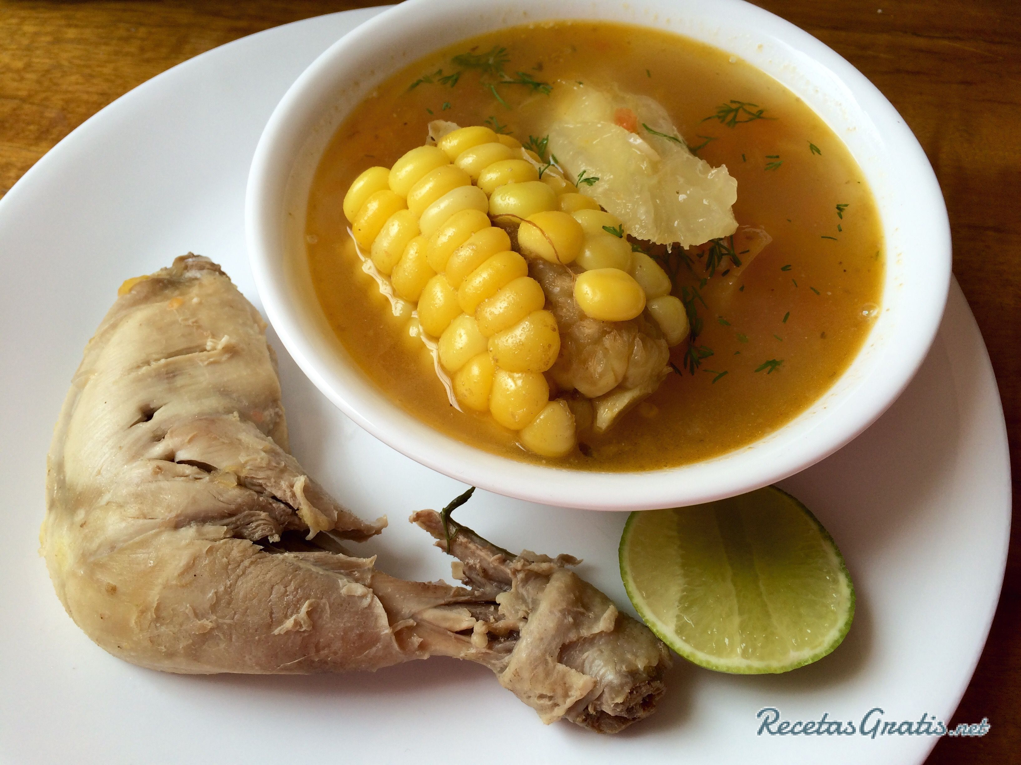
Programar es como hacer un sancocho

Slide 2
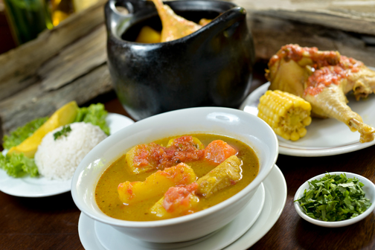
Programar es como hacer un sancocho

Slide 3
Ejercicios
Escriba un código que
  Muestra en pantalla el texto: “Hola avenger, cuál es tu nombre”
  Recibe un nombre y saluda a la persona: “hola+{nombre}”
  Si el nombre es Thanos la máquina debe decir: “Oh... no quiero irme Sr. Stark :( ”
Escriba un código que recibe un número e imprime en pantalla si el mismo es par o impar
Escriba un programa que recibe dos números e imprima en pantalla
  su suma, si la suma es mayor a 100
  Si la suma es menor a 100, entonces debe escribir el producto en lugar de la suma
Escriba un programa que recibe dos números y le da la opción al usuario de imprimir su suma, resta, producto o cociente a elección
Use un programa para calcular la suma de los 100 primeros números naturales sin fórmula
Halle todos los números primos menores a 200

Slide 4
Ejercicios
Escriba un programa que le permita a un usuarion ingresar un número, y a un segundo usuario tratar de adivinarlo. Tras cada intento el código debe advertir si el número dicho es más grande o más pequeño que el número secreto, y tras adivinarlo debe imprimir en pantalla la cantidad de intentos. Reserve la clave 999 para decirle al programa que uno no quiere continuar intentando y debe terminar.
Use un programa para convertir un número arbitrario menor que 1024 a binario.
Calcula la sumatoria (1 – 1/3 + 1/5 – 1/7 + 1/9 - ….. +1/2.000.001 )

Slide 5
Ejercicios
Escriba un programa que permita al usuario ingresar una cantidad arbitraria de números, y luego imprima en pantalla el menor y el mayor de ellos
Un programa que reciba una palabra y la escriba al contrario
Un programa que sea capaz de determinar si una palabra/número es palíndrome
Un código para determinar si una letra específica está o no en una palabra
Un codigo que reciba una cantidad de números y devuelva una lista de los mismos números ordenados de menor a mayor

Slide 6
Recursos
http://www.flowgorithm.org/schemes/index.htm

